Slide 1

述 职 报 告
许舒曼

Slide 2

HTCH
目录
1.工作总结
2.自我评价
3.工作体会
4.未来规划

Slide 3

HTCH
关于我的基本情况
来自河南毕业于郑州工商学院
性格不是特别活泼，但是喜欢活泼可爱的人，平时不太喜欢运动。

Slide 4



HTCH
岗位经历
在此输入相关内容在此输入相关内容在此输入相关内容
在此输入相关内容在此输入相关内容在此输入相关内容

Slide 5

HTCH
岗位经历
在此输入相关内容在此输入相关内容在此输入相关内容
在此输入相关内容在此输入相关内容

Slide 6


HTCH
重要项目经历
在此输入相关内容在此输入相关内容在此输入相关内容
在此输入相关内容在此输入相关内容在此输入相关内容

Slide 7


HTCH
工作成效
在此输入相关内容在此输入相关内容在此输入相关内容
添加标题文本
在此输入相关内容在此输入相关内容在此输入相关内容

Slide 8

HTCH
工作成效
1.
在此输入相关内容在此输入相关内容在此输入相关内容
2.
在此输入相关内容在此输入相关内容在此输入相关内容

Slide 9


HTCH
自我评价
在此输入相关内容在此输入相关内容在此输入相关内容
在此输入相关内容在此输入相关内容在此输入相关内容

Slide 10

HTCH
未来计划
在此输入相关内容在此输入相关内容在此输入相关内容
在此输入相关内容在此输入相关内容在此输入相关内容

Slide 11


HTCH
具体工作措施
在此输入相关内容在此输入相关内容在此输入相关内容
在此输入相关内容在此输入相关内容在此输入相关内容
在此输入相关内容在此输入相关内容在此输入相关内容

Slide 12



HTCH
具体工作措施
在此输入
相关内容在此输入相关内容
在此输入
相关内容在此输入相关内容
在此输入
相关内容在此输入相关内容

Slide 13

HTCH
THANKS
感谢您的观看

Slide 14
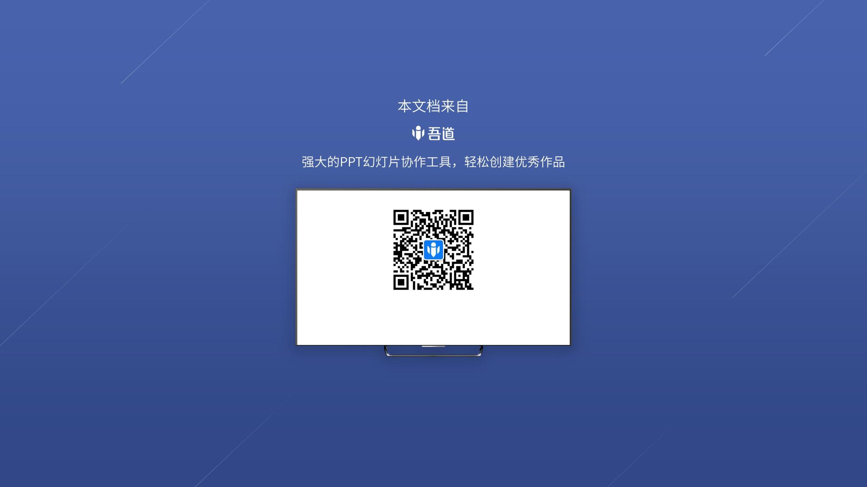
电脑端请访问
www.woodo.cn

